Slide 1

Лекция 1 введение в python
Владислав Карюкин

Slide 2

Почему Python?
1) Открытый исходный код
2) Синтаксис такой же простой, как английский
3) Большое, активное сообщество
4) Обширные пакеты практически для любой задачи
print('Hello, World!')
python
public class Hello{
public static void main(String argv[]){
system.out.println('Hello, World!');
}
}
java
#include <stdio.h>
int main(){
printf('Hello, World!');
return 0;
}
C language

Slide 3
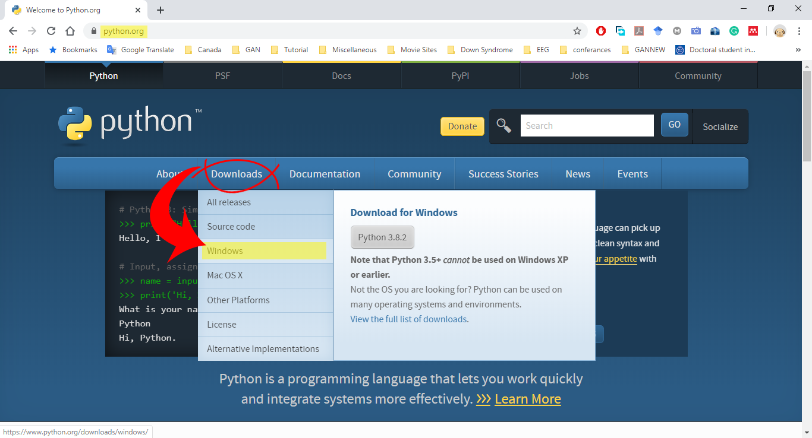
Установка Python
Пользователи Windows
python.org
Шаг 1: Выберите версию Python для установки
Windows

Slide 4
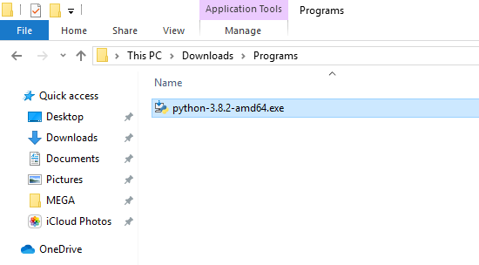
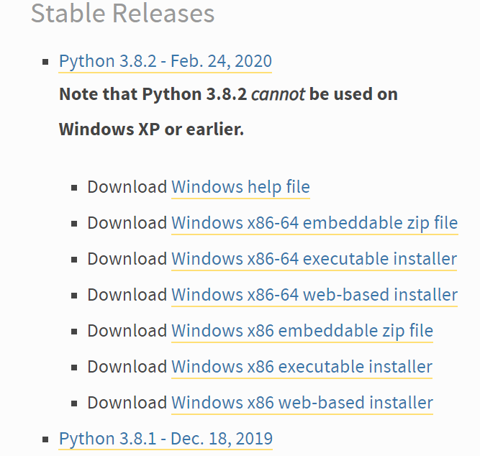
Установка Python
Пользователи Windows
Шаг 1: Выберите версию Python для установки
Шаг 2: Скачайте исполняемый установщик Python

Slide 5
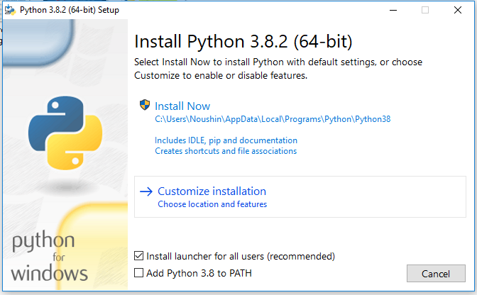
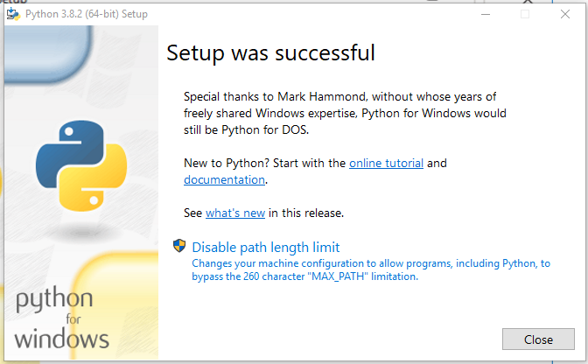
Установка Python
Пользователи Windows
Шаг 1: Выберите версию Python для установки
Шаг 2: Скачайте исполняемый установщик Python
Шаг 3: Запустите исполняемый установщик
2
1

Slide 6
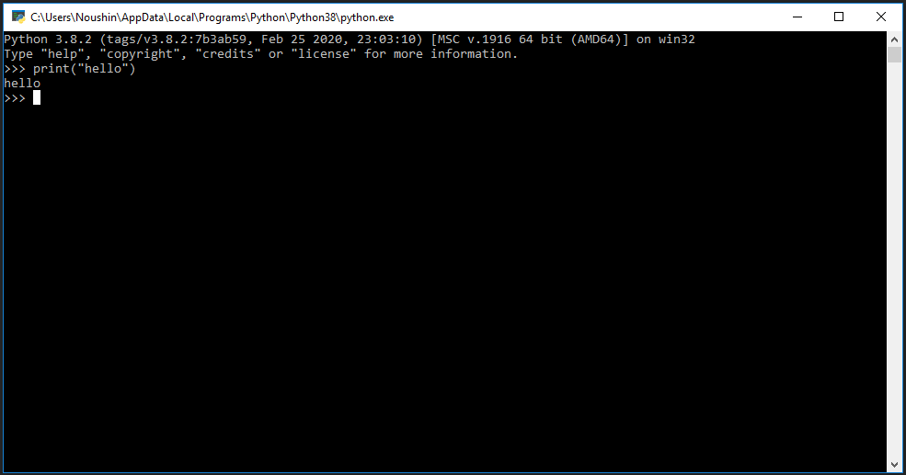
Установка Python
Пользователи Windows
Шаг 1: Выберите версию Python для установки
Шаг 2: Скачайте исполняемый установщик Python
Шаг 3: Запустите исполняемый установщик
Шаг 4: Убедитесь, что Python верно установлен
C:\Users\Username\AppData\Local\Programs\Python\Python38
Python prompt
Interactive mode -> Command line Interactive(CLI)

Slide 7
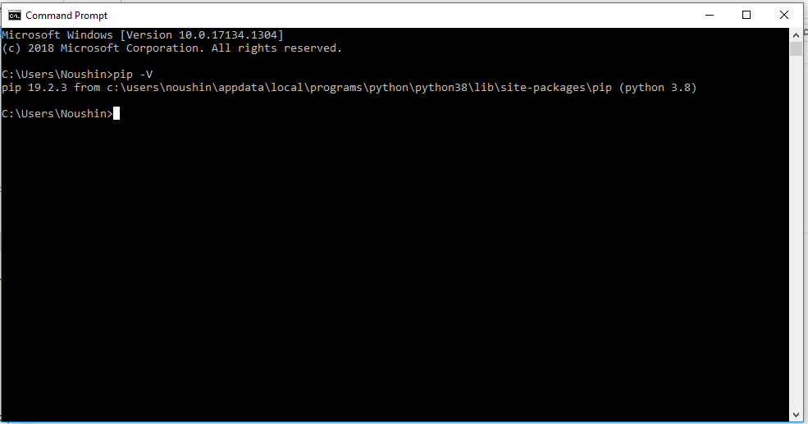
Установка Python
Пользователи Windows
Step 1: Select version of Python to install
Step 2: Download Python executable installer
Step 3: Run executable installer
Step 4: Verify Python is installed successfully
Step 5: Verify pip is installed
Open 'Start' menu and type 'cmd'
pip -V

Slide 8



Python IDE
Интегрированная среда разработки (Text Editor)
PyCharm
Eclipse
Spyder

Slide 9
Переменные и типы данных
memory
Переменная является единицей данных с идентификатором, который хранится в памяти компьютера;
Создание переменной состоит из двух этапов. Первый - это создание контейнера и наклеивание на него идентификационной метки: это называется инициализацией. Второй - присвоить ему значение: это называется присваиванием.
age
35
initialization
переменная = значение
Notes:
The data your software will be manipulating will take various forms; these values are assigned to
things called variables, which you can think of as a box that contains a single piece of
information, often a word or a number. The important thing is that the information in the box can be changed by
putting a new value into it;

Slide 10
Переменные и типы данных
Имена переменных должны начинаться либо с буквы, либо с символа подчеркивания.
Примечание: они могут содержать числа, они не должны начинаться с единицы.
strings
integers
floating points
booleans
‘’’
Проблема: Определите разные типы данных.
Целевые пользователи: Нушин Хаджароласвади
Целевая система: GNU / Linux
Интерфейс: Pycharm
Функциональные требования: Нет.
Пользователь должен иметь возможность инициализировать и назначать переменные.
‘’’
information = None
number = 0 # number is an integer variable
roll_width = 1.4 /* roll_width is a floating point variable */
price_per_metre = 5
filename = 'data.txt'
trace = False
sentence = 'this is a whole lot of nothing'
total_price = roll_width * price_per_metre
dynamic typing

Slide 11
Переменные и типы данных
Как только Python определит тип переменной, он отметит TypeError, если вы попытаетесь выполнить несоответствующую операцию с этими данными.
'''
Проблема: попробуйте добавить разные типы данных.
Целевые пользователи: Нушин Хаджароласвади
Целевая система: GNU / Linux
Интерфейс: Pycharm
Функциональные требования: Нет.
Пользователь должен иметь возможность инициализировать и назначать переменные.
'''
b = 3
c = 'word'
trace = False
d = b + c
Traceback (most recent call last):
File '<stdin>', line 1, in <module>
TypeError: unsupported operand type(s) for +: 'int' and 'str'

Slide 12
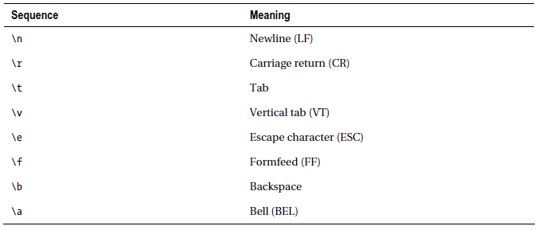
Первая программа
Hello World
Получите значение от пользователя и отобразите его.
'''
Проблема: попробуйте разные операторы.
Целевые пользователи: Нушин Хаджароласвади
Интерфейс: Pycharm
'''
name = input('Enter your name: ')
print('Your name is:', name)
print('and it has\t', len(name), '\t charachters')

Slide 13
Операторы
Symbol | Operation
** | exponent
% | modolus
// | integer division
/ | division
* | multiplication
- | subtraction
+ | addition
'''
Проблема: попробуйте разные операторы.
Целевые пользователи: Нушин Хаджароласвади
Интерфейс: Pycharm
'''
a = 9
b = 10.5
print('sum is:', a + b)
print('difference is:', a - b)
print('multiplciation is:', a * b)
print('division is:', a / b)
print('power is:', a ** b)
print(a > b)
Symbol | Operation
>, < | exponent
>=, <= | modolus
== | integer division
!= | division

Slide 14
Операторы
Логические операторы:
(expression1) and (expression2)
(expression1) or (expression2)
not (expression2)
'''
Проблема: применить все логические операторы.
Целевые пользователи: Нушин Хаджароласвади
Целевая система: GNU / Linux
Интерфейс: Pycharm
'''
a = 2
b = 8
c = 4
d = 6
print((a >= b) and (c < d))
print((a >= b) or (c < d))
print(not a)
false
true
false
true
false

Slide 15
Структуры управления
Get the name of the user and if his/her name is Alice, display the message 'Hi, Alice'. Otherwise, show the 'Hello, stranger. ' message
    if(expression1) :
    statement
    else:
    statement
'''
Проблема: контролировать структуру программы путем выбора.
Целевые пользователи: Нушин Хаджароласвади
Целевая система: GNU / Linux
Интерфейс: Pycharm
'''
name = input('Enter your name: ')
if name == 'Alice':
print('Hi, Alice. ')
else:
print('Hello, stranger.')
indentation

Slide 16
Структуры управления
Отображение различных сообщений пользователю в зависимости от его возраста. Простой пример.
    if(expression1) :
    statement
    elif(expression2):
    statement
    else:
    statement
'''
Задача: управлять структурой программы по итерациям.
Целевые пользователи: Нушин Хаджароласвади
Целевая система: GNU / Linux
Интерфейс: Pycharm
'''
age = input('Enter your age: ')
if age == 20:
print('Not old, not young!')
elif age < 20:
print('You are young.')
else:
print('Oh, you are old.')

Slide 17
Структуры управления
Создайте последовательность чисел от 0 до 1000 и покажите ее пользователю.
    for i in sequence:
    statement
'''
Задача: управлять структурой программы по итерациям.
Целевые пользователи: Нушин Хаджароласвади
Целевая система: GNU / Linux
Интерфейс: Pycharm
'''
for i in range(1000):
print(i)
range
range(a)
range(a, b, c)
range(a, b)
0
...
a-1
a
...
b-1
a
...
b-1
+c
+c
+c
+1
+1
+1
+1
+c
+1
+1
+1
+1

Slide 18
Домашнее задание
Внедрите программу, которая устанавливает количество рабочих часов для 10 сотрудников и рассчитывает заработную плату за один месяц на основе следующей таблицы:
work hour | Coeff. | salary per hour ($)
40 hours | 1 | 70
> 40 | 1.25 | 90
< 40 | .9 | 70

Slide 19
Спасибо за внимание

